Slide 1

Université de Nouakchott
Master ISDR
TP Spark
Encadré par :
Dr.Mohamed El Moustapha El Arby Chrif
Réalisé par :
Mohamed Mahmoud C21105 SI
2024-2025

Slide 2
Plan
Introduction à Apache Spark
Présentation générale du TP
Partie 1 – Objectifs
Étapes du traitement Spark
Réponses aux questions
Partie 2 – Objectifs
Outils utilisés
Étapes de réalisation
Problèmes rencontrés
Conclusion

Slide 3
Introduction
Apache Spark est un cadre de traitement distribué (framework) open-source utilisé pour analyser de grandes quantités de données (Big Data). Il a été développé à l’origine par l’université de Berkeley en 2009 et fait aujourd’hui partie des outils les plus populaires dans l’écosystème Big Data.
Spark permet de répondre à ce défi grâce à :
Un traitement rapide (grâce à l’utilisation de la mémoire RAM, contrairement à Hadoop MapReduce basé sur disque).
La prise en charge de multiples langages : Python (PySpark), Scala, Java, R.

Slide 4
Présentation du TP
Ce TP est divisé en deux parties principales :
1. Version interactive : calcul des amis communs entre deux utilisateurs donnés.
2. Version globale : calcul de toutes les paires d'utilisateurs avec amis communs, filtrées par un seuil minimum.

Slide 5
Partie 1:Objectif
Lire un fichier texte de graphe social
Générer les paires d’utilisateurs
Calculer les amis en commun
Afficher et sauvegarder les résultats

Slide 6
Étapes du traitement Spark
a) Chargement et nettoyage des données
b) Génération des couples d’amis
c) Application de la fonction à tout le fichier
d) Formatage des résultats
e) Sauvegarde dans un dossier
f) Cas particuliers : extraction ciblée

Slide 7
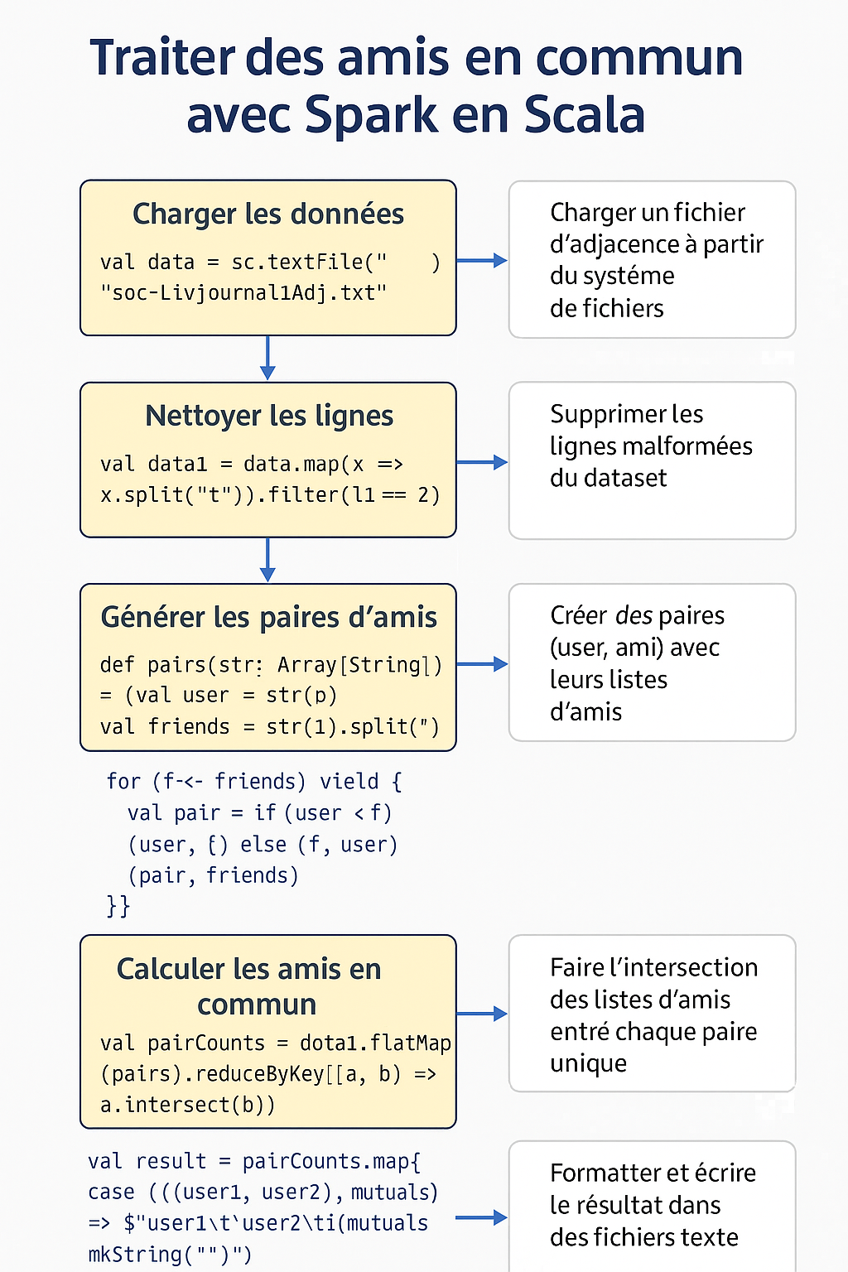

Slide 8
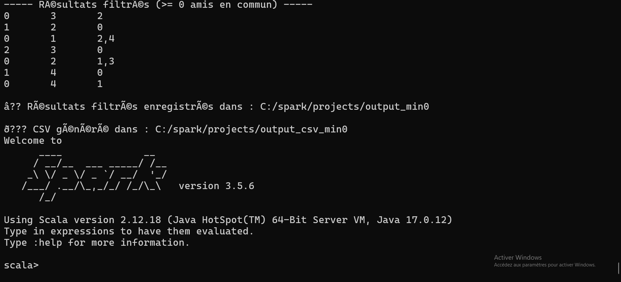

Slide 9
Réponses aux questions du TP
1. Fonction pairs() : génère les couples triés et la liste d’amis
2. Variables p1, p2, p3... : différentes étapes RDD du traitement
3. saveAsTextFile : enregistre les résultats dans un dossier
4. Amis communs pour 0–4 : 1, pour 1–2 : 0
5. Complexité de l’intersection : O(n × m)

Slide 10
Partie 2: Objectifs
Manipulation de Spark avec PySpark
Calcul distribué des amis en commun
Exportation des résultats : console et CSV
Interaction utilisateur + automatisation

Slide 11
Outils utilisés
Apache Spark + PySpark (traitement RDD)
Python 3.11
fichier soc-LiveJournal1Adj.txt
CMD, VS Code, Scripts .bat

Slide 12
Étapes de réalisation
Installation et configuration (Spark, Java, Python)
Lecture du fichier source avec RDD
Génération des couples (utilisateur ↔ amis)
Intersection des listes d’amis
Affichage et export CSV

Slide 13
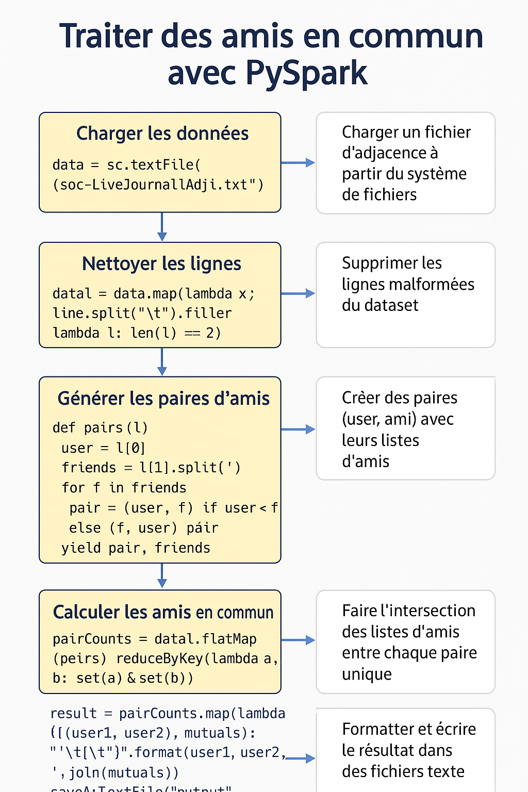

Slide 14
Problèmes rencontrés
Incompatibilité Python/Spark → config PYSPARK_PYTHON
Saisie clavier avec spark-submit → usage d’arguments
Encodage console Windows → chcp 65001 ou IDE
Fichier massif → export CSV pour analyse
Chemins Windows → guillemets

Slide 15
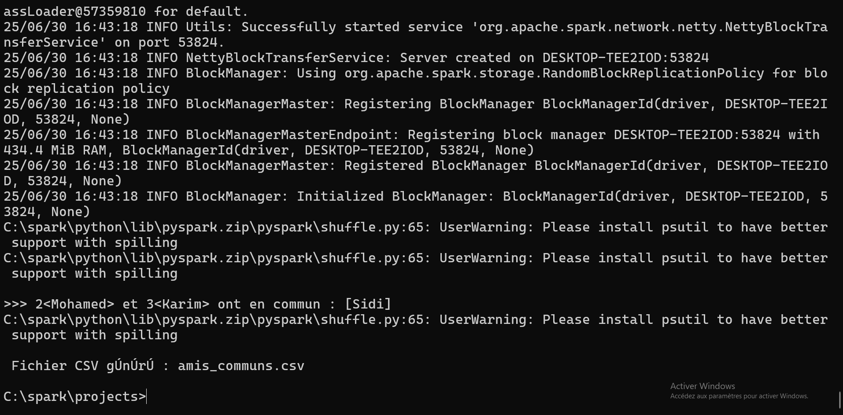

Slide 16
Conclusion
Ce TP nous a permis de maîtriser Spark pour le traitement distribué d’un graphe social. Nous avons su automatiser les tâches et améliorer la lisibilité des résultats avec des scripts et fichiers CSV. Un bon pas vers l’analyse de Big Data !

